Slide 1
前端（4） FlexBox、BootStrap和其它CSS技术简介

Slide 2
Reference
金老师自学网
https://jinxuliang.com/course/CoursePortal/Details/5bcc53c0a664d71ad80786a9
W3School
https://www.w3school.com.cn/html5/index.asp
MDN
https://developer.mozilla.org/zh-CN/docs/learn/HTML
BS官方文档
https://v3.bootcss.com/getting-started/

Slide 3
FlexBox

Slide 4
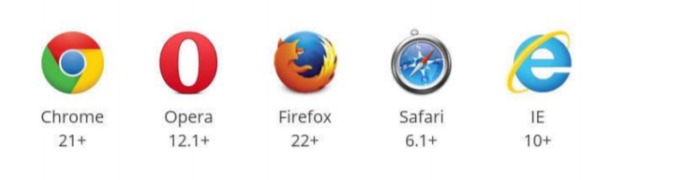

Support
FlexBox还没有完全被浏览器支持
可以在https://drafts.csswg.org/css-flexbox-1/找到完整的FlexBox规范

Slide 5
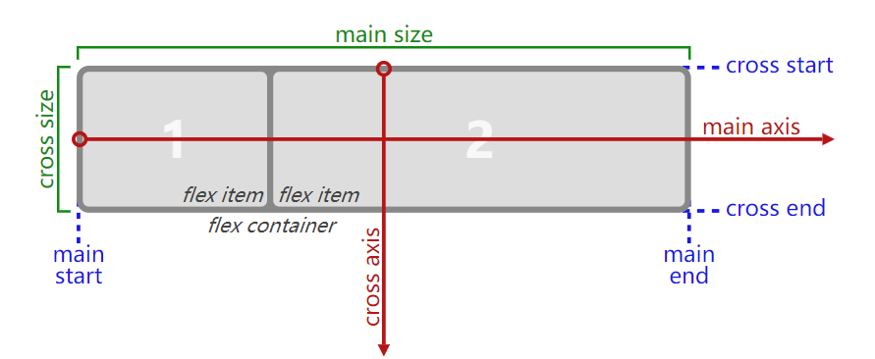
Flex
Flex实际上是一个弹性容器…
弹性容器包含多个弹性元素，用主轴和副轴来表示

Slide 6
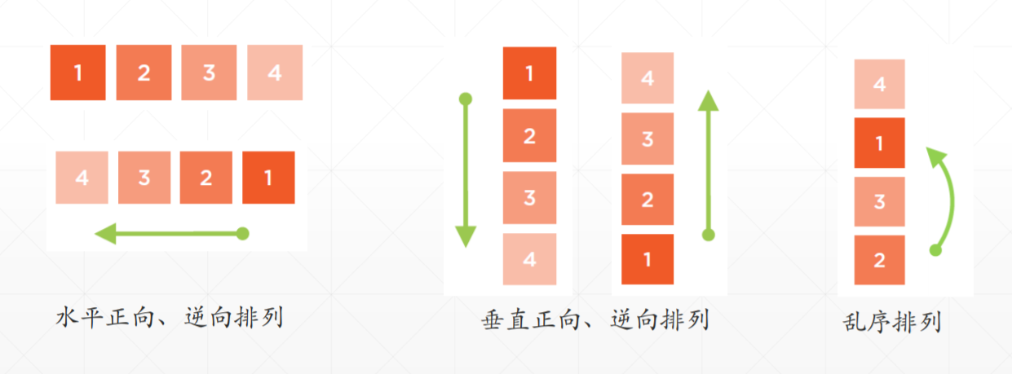
Flex
主轴可以是x方向，也可以是y方向……

Slide 7
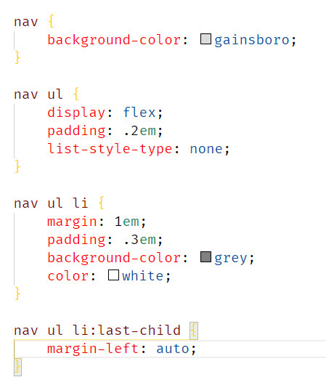
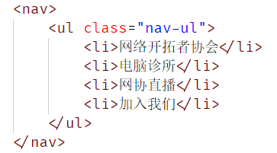
Sample
先用FlexBox实现一个导航栏
原因
默认情况下，FlexBox会使用x方向为主轴。
如果使用auto，则会默认占满。
如何实现全部居中效果？
sample: flex-nav.html

Slide 8
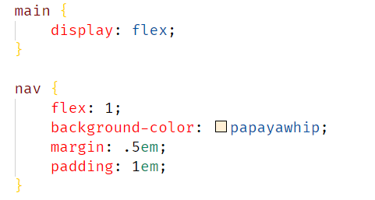
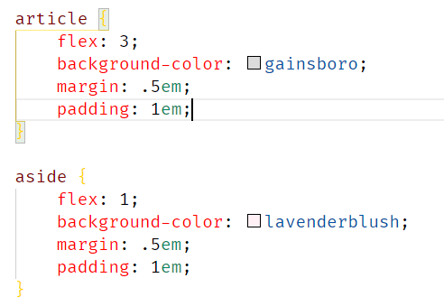
Sample
利用flexbox实现页面布局
先把main分成三部分，实现一个三栏布局
sample: twc.html

Slide 9
FlexItem
flex : 3 实际上是flex : 3 1 0%的简写，代表flex-grow、flex-shrink、flex-basis
flex-basis
flex-grow
flex-grow规定盒子的增长方式，比如三个元素是20%、20%、20%，grow是1:2:1，会分配剩余10%、20%、10%
flex-basis规定元素的基本基准。比如，三个元素是20%、20%、20%，均匀分布在三个位置
flex-shrink
flex-grow规定溢出时的收缩方式，比如三个元素是50%、50%、50%，shrink是1:2:1，会收缩12.5%、25%、12.5%

Slide 10
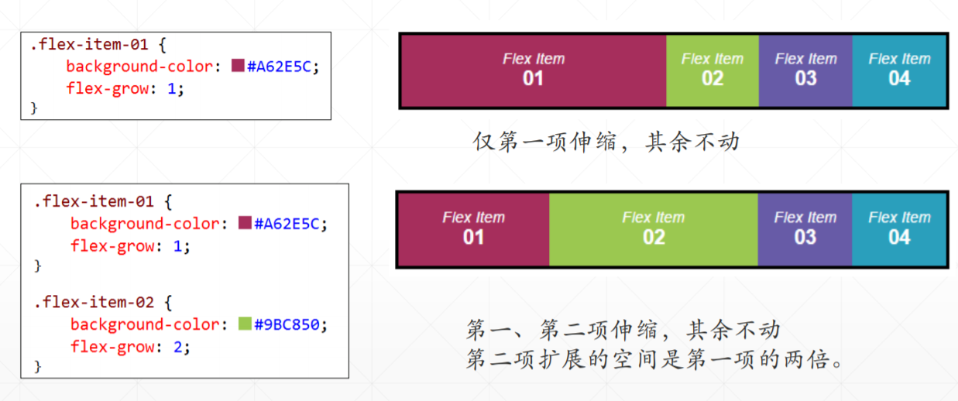
FlexItem

Slide 11
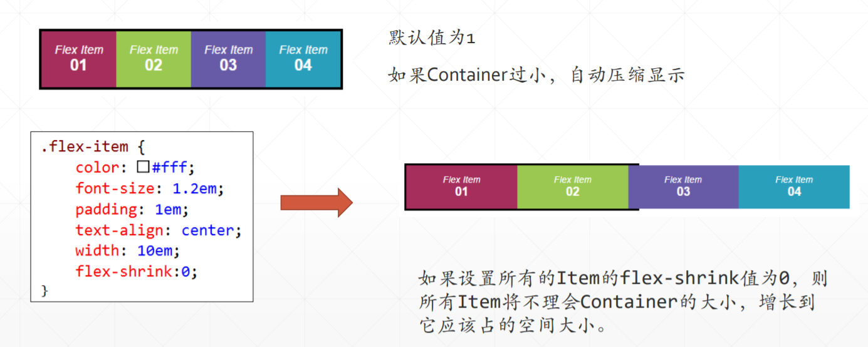
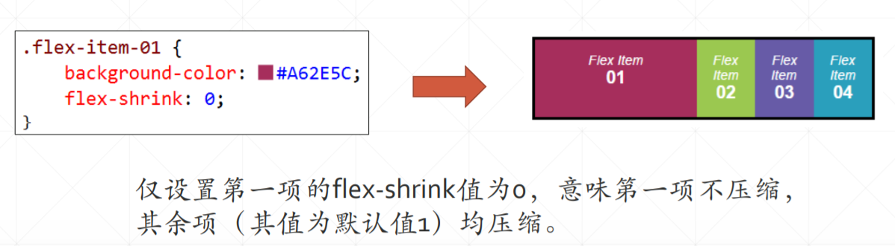
FlexItem

Slide 12
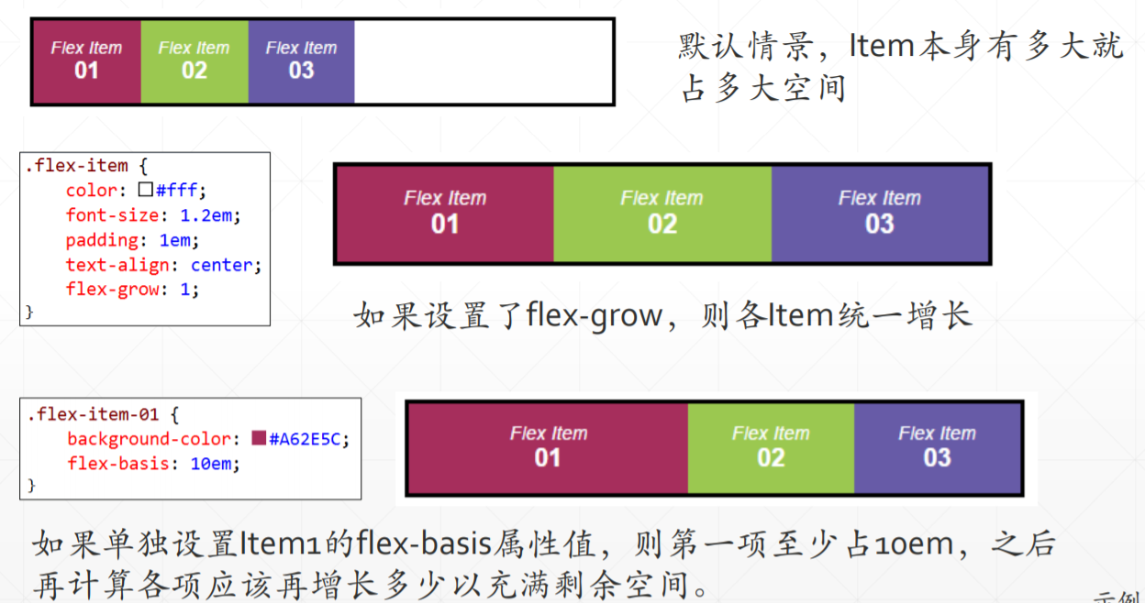
FlexItem

Slide 13
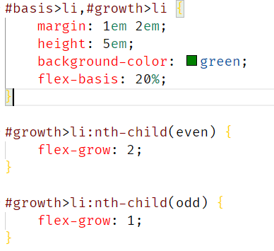
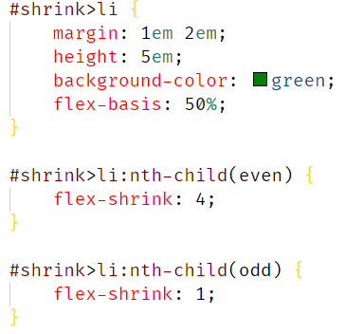
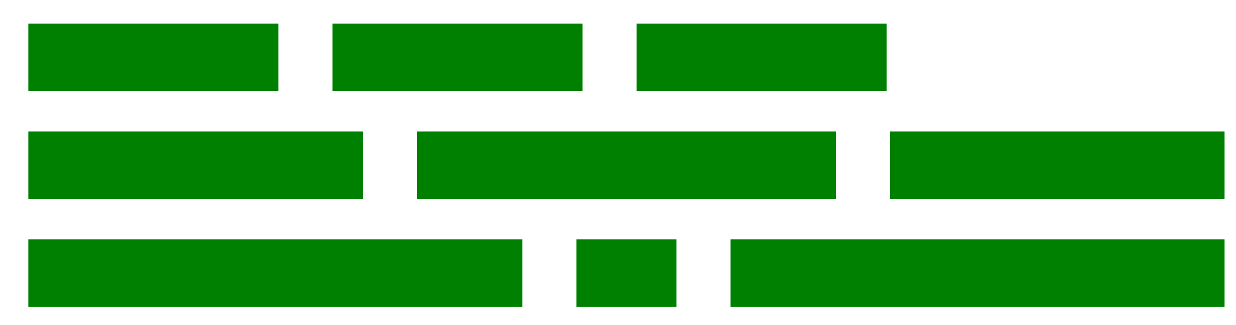
Sample
sample: box-item.html

Slide 14
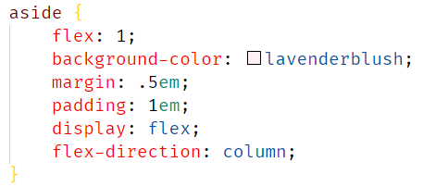
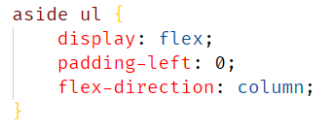
Sample
利用flexbox实现页面布局
再把aside分成两个块…
解释
一个元素是弹性子元素的同时也可以是弹性父元素。
flex-direction可以把方向变成竖直方向。
sample: twc.html

Slide 15
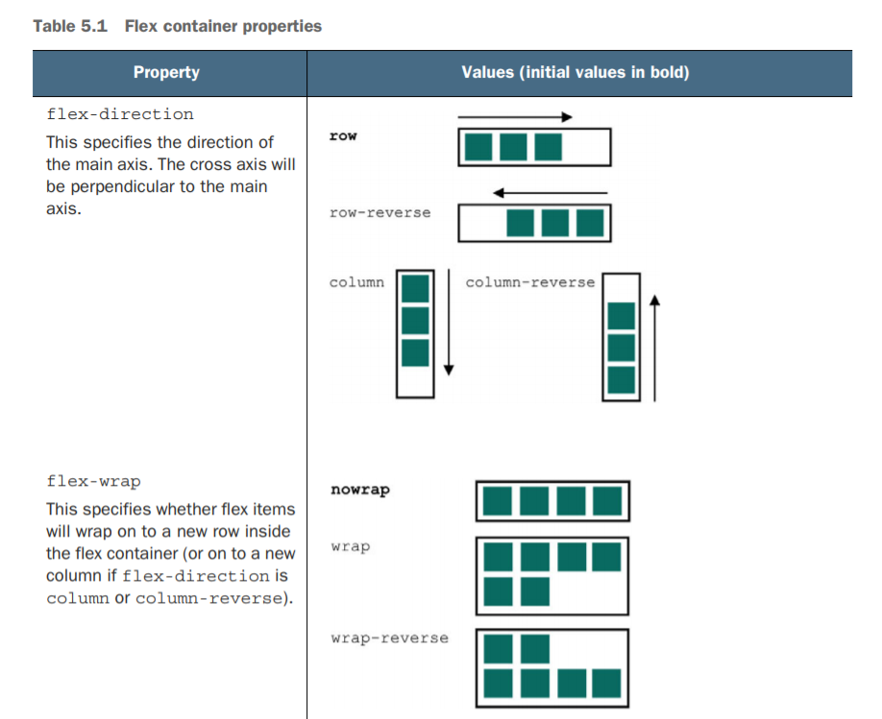
List

Slide 16
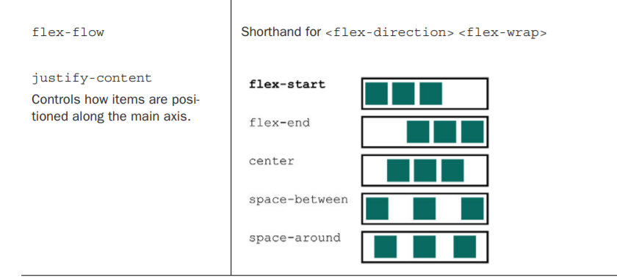
List

Slide 17
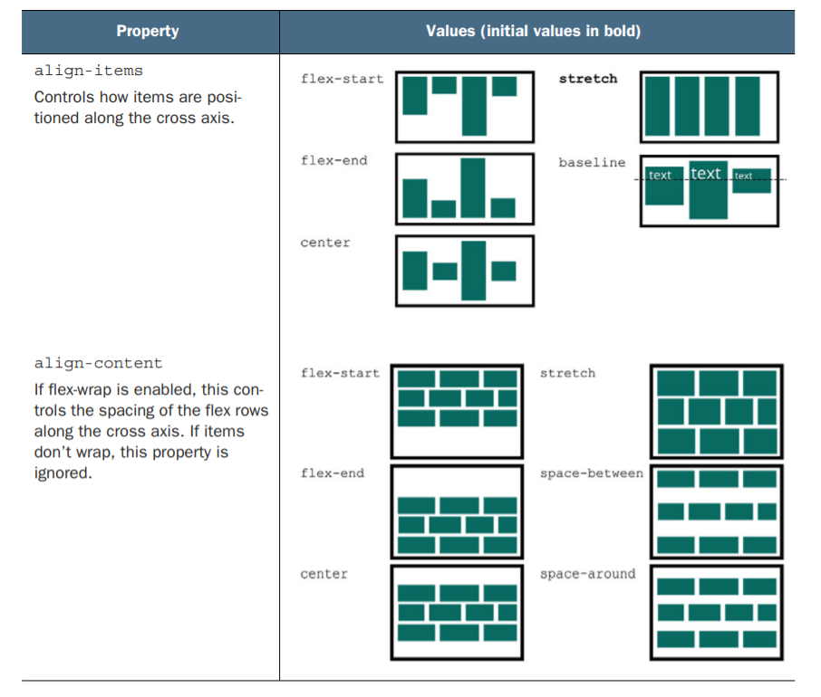
List

Slide 18
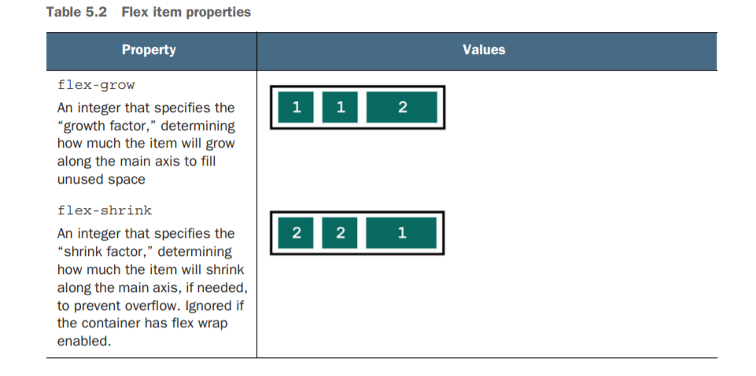
List

Slide 19
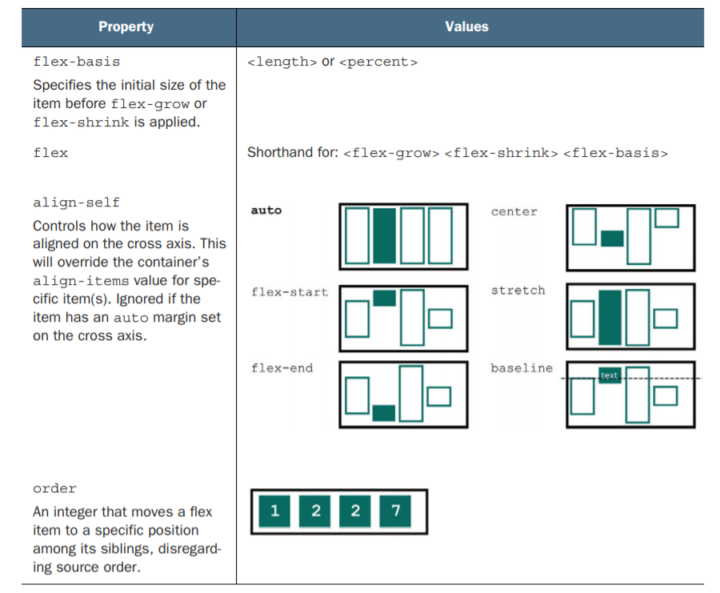
List

Slide 20
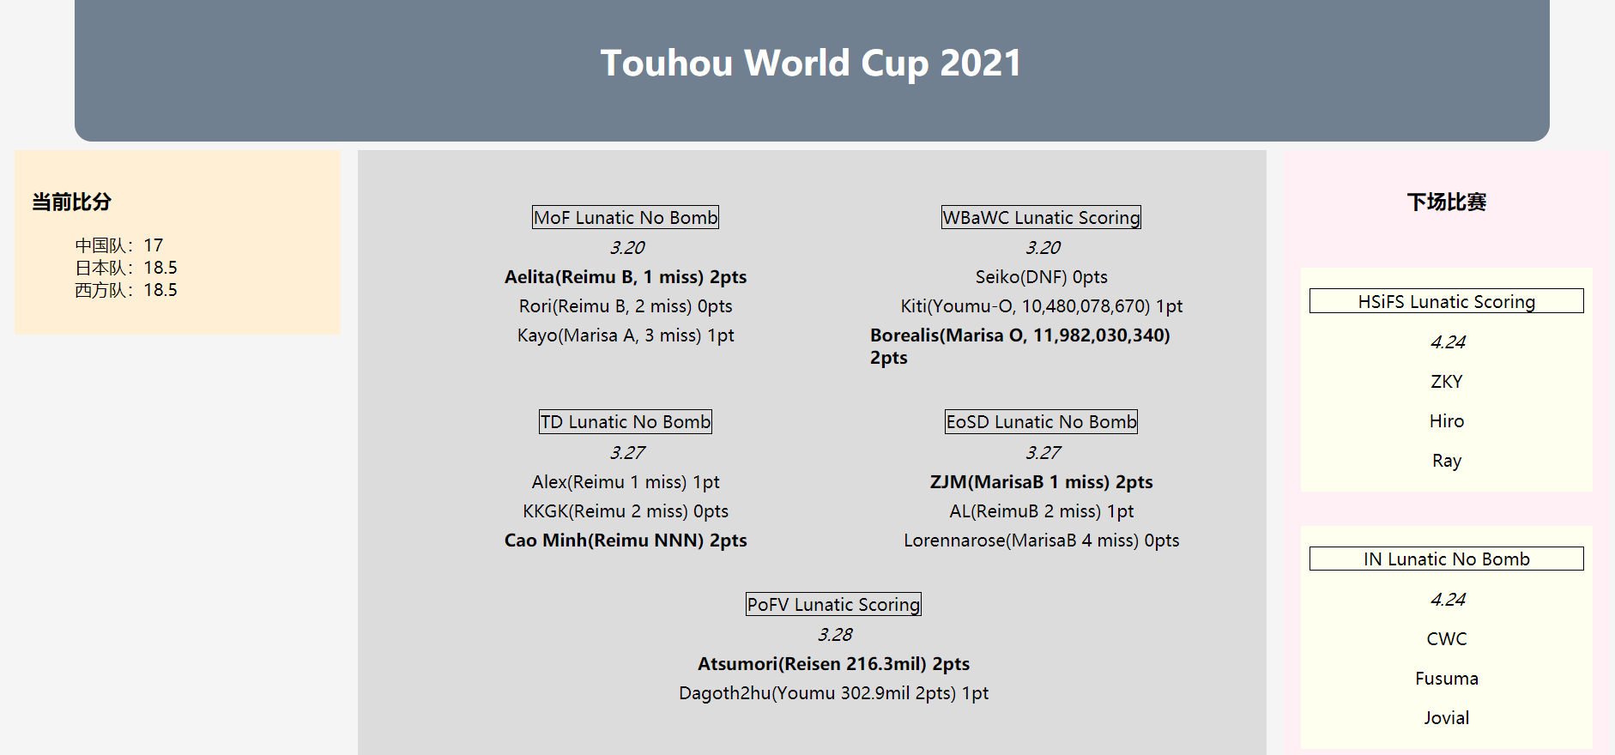
Sample
sample: twc.html

Slide 21
BootStrap

Slide 22
Bootsrap
Bootstrap可以说是当前用得最广的一个Web前端框架了，使 用它的网站数之不尽。
学习Bootstrap最好的资源是其官网，使用的时候只需要把需要的东西复制过来就行。
BootStrap的核心是三样：网格布局、内置样式、预制UI组件库。
我们简单介绍一下。

Slide 23
Include
使用内嵌方法引入BootStrap
<!-- 最新版本的 Bootstrap 核心 CSS 文件 -->
<link rel="stylesheet" href="https://cdn.jsdelivr.net/npm/bootstrap@3.3.7/dist/css/bootstrap.min.css" integrity="sha384-BVYiiSIFeK1dGmJRAkycuHAHRg32OmUcww7on3RYdg4Va+PmSTsz/K68vbdEjh4u" crossorigin="anonymous">
<!-- 可选的 Bootstrap 主题文件（一般不用引入） -->
<link rel="stylesheet" href="https://cdn.jsdelivr.net/npm/bootstrap@3.3.7/dist/css/bootstrap-theme.min.css" integrity="sha384-rHyoN1iRsVXV4nD0JutlnGaslCJuC7uwjduW9SVrLvRYooPp2bWYgmgJQIXwl/Sp" crossorigin="anonymous">
<!-- 最新的 Bootstrap 核心 JavaScript 文件 -->
<script src="https://cdn.jsdelivr.net/npm/bootstrap@3.3.7/dist/js/bootstrap.min.js" integrity="sha384-Tc5IQib027qvyjSMfHjOMaLkfuWVxZxUPnCJA7l2mCWNIpG9mGCD8wGNIcPD7Txa" crossorigin="anonymous"></script>

Slide 24
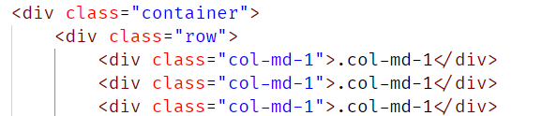
Grid
利用它的栅格系统可以快速布局出来网格样式……
所有内容都包含在container中。
每一行的开头以row打头，共12列。
用col-md-k表示占据k列。
也可以进行偏移 col-md-offset-k表示偏移k列。
sample: bssample.html

Slide 25
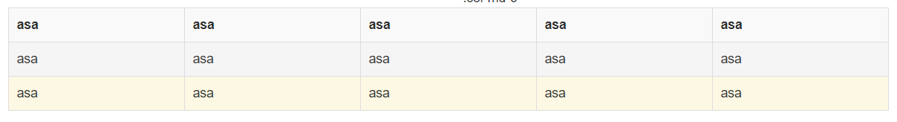
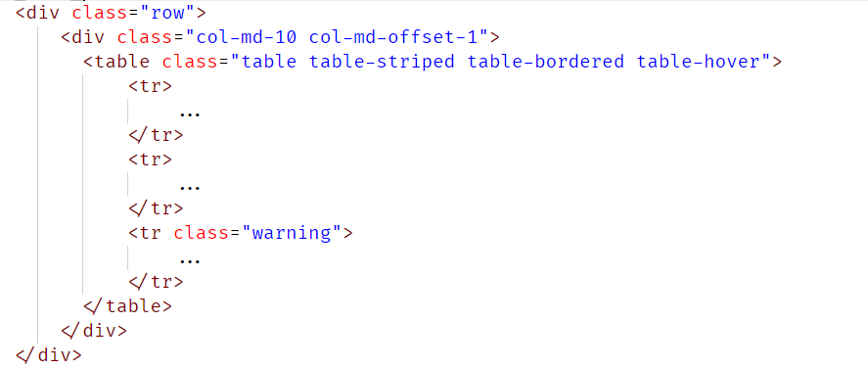
Style
BootStrap提供了丰富的样式库…
sample: bssample.html

Slide 26

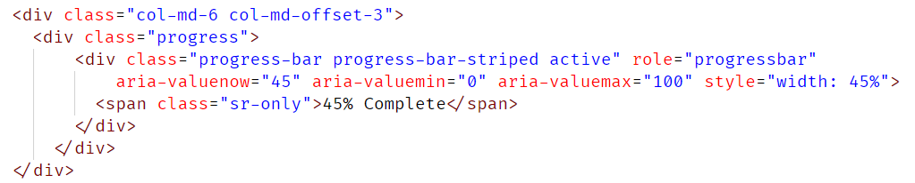
Item
BootStrap提供了丰富的组件库…
sample: bssample.html

Slide 27
其它CSS
技术简介
别问我，以下都不会

Slide 28
Responsive
随着移动端的普及，不同设备屏幕分辨率不同，因此需要保证每种屏幕都能看到显示
传统的前端对移动设备和桌面设备提供不同的页面，并通过后端分发对应页面，但开发效率比较低
现在主流的设计方式是基于媒体查询的可适应设计和基于相对单位的流式设计。

Slide 29
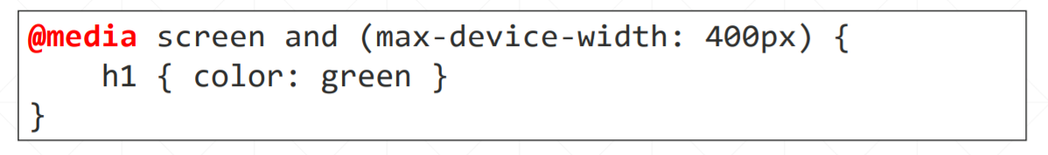
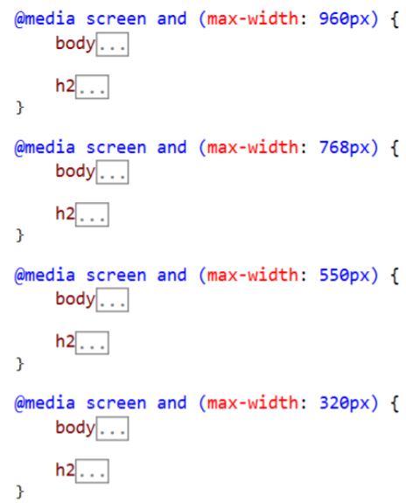
Responsive
媒体查询的基本使用方法：当小于400px的时候使用这个样式
转换点
一般设计一系列转换点，在转换点前后，样式发生各种变换，实现常见的媒体查询功能
BootStrap很好的支持了媒体查询，可以去文档自行了解。

Slide 30
GridBox
另一种比较新潮的布局模式
可以实现网格布局
具有比Flex更多的属性和更有效的表现
浏览器支持一般

Slide 31
Effects
颜色渐变
阴影
混合
动画、过渡和变换效果
有兴趣可以自己学

Slide 32
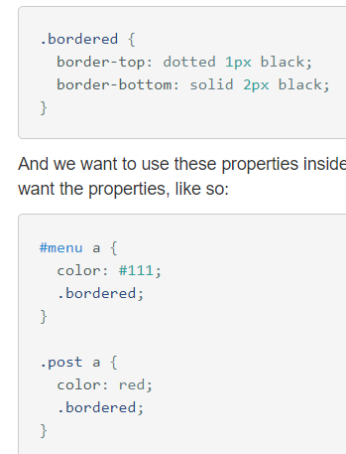
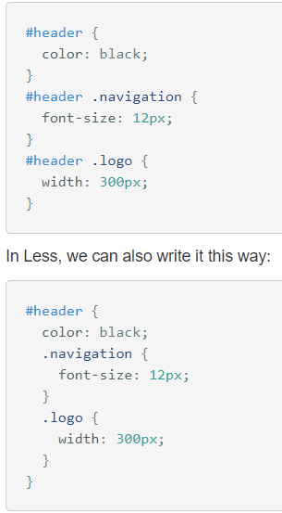
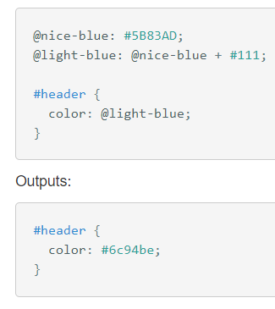
Less
对CSS的扩充，引入了函数、变量等特性
变量
Mix-in
Nested-Rule

Slide 33
Module
模块化的CSS
适用于大型工程中
可以利用KSS等构建
“OOCSS”

Slide 34

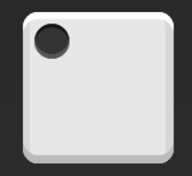



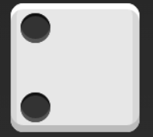
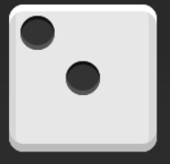
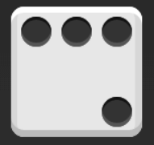
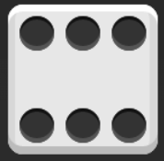
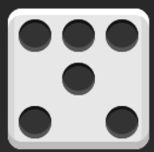
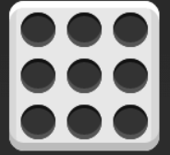
Homework
实现骰子布局
利用FlexBox的各种属性创建骰子
http://www.ruanyifeng.com/blog/2015/07/flex-examples.html

Slide 35
See you next dream..

